Slide 1


Venta de Plantas
Mi empresa es:

Slide 2

Con esta empresa busco que los interiores e exteriores de una casa se vean acogedores y bonitos que también es importante.

Slide 3

La Visión y Misión de mi empresa serian las siguientes:
La Visión: Que el hogar se vea bonito y tenga mas color,también que los espacios de la casa se vean mas acogedores.
La Misión: Vender las mejores plantas a los clientes con las tres B:Bueno,Bonito y Barato.

Slide 4

Esta empresa también quiere ayudar a que las personas adultas mayores interactúen con el medio ambiente y con personas de su misma edad y de otras edades..

Slide 5
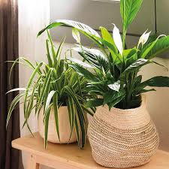
Voy a vender mis plantas por medio de redes sociales, una seria: Facebook.
También por medio de ferias y claro mi establecimiento.

Slide 6
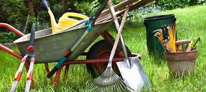
Rastrillos
Palas
Mangueras
Sierras De Jardineria
Tijeras De Mano
Guantes
Botas
Carretillas
Necesitaríamos comprar diferentes herramientas como:

Slide 7

Muchas gracias por su atención

